Slide 1
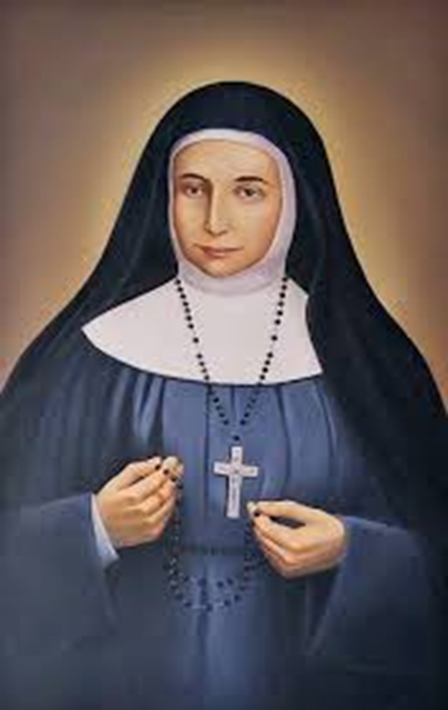
القديسة ماري ألفونسين

Slide 2
من هي القديسة ماري ألفونسين؟
​اسمها الحقيقي سلطانة وهي راهبة من فلسطين اسست رهبنة راهبات الوردية لخدمة بنات وطنها في الأردن وفلسطين
ولدت في 4 أكتوبر عام 1843، في مدينة القدس الجميلة.
​أحبت الصلاة والتقوى كثيراً. كانت عائلتها تصلي المسبحة الوردية كل يوم، وهذا ما جعلها تحب السيدة العذراء.
​أحبت ماري ألفونسين خدمة الله بكل قلبها، فقررت أن تصبح راهبة لكي تعيش حياة مكرسة للصلاة والتعليم ومساعدة الناس المحتاجين. انضمت لراهبات القديس يوسف وهي صغيرة

Slide 3
خدمتها وإيمانها
عملت معلمة في مدارس كثيرة، وعلّمت الفتيات الصلاة والإيمان وحب السيدة العذراء
​أسست جمعيات لمساعدة الفتيات والأمهات على الصلاة، مثل أخوية بنات مريم
سافرت وخدمت في أماكن كثيرة مثل بيت لحم والقدس والأردن وأسست المدارس ودار للأيتام في عين كارم
ظهرت لها مريم العذراء وطلبت منها أن تؤسس جمعية راهبات عربيات تهتم بصلاة المسبحة الوردية لكي تنشر المحبة والسلام بين الناس.

Slide 4
كانت تحب العذراء حباً كبيراً، وكانت تعتبر المسبحة الوردية كنزها الثمين
كانت هادئة جداً ومتواضعة، تحب الصمت ولا تشتكي أبداً وكانت مطيعة لرؤسائها في الرهبنة بكل سرور

Slide 5
أقوالها وأفكارها
الحب أقوى من الموت
التطبيق اليومي في حياتي: أن أجعل المحبة أساس كل عمل أقوم به فمثلاً
إذا عاملني أحد بسوء، أسامحه وأرد عليه بلطف
​عندما أخدم شخصاً محتاجاً أو أساعد أهلي، أفعله بمحبة كبيرة وليس كواجب ثقيل

Slide 6
دروس تعلمتها من حياة القديسة ماري الفونسين
تعلمت أن التواضع والهدوء هما أهم طريق للقداسة وتعلمت أن الصلاة المستمرة وخاصة المسبحة الوردية هي القوة التي تساعدنا على تجاوز كل المشاكل والصعوبات
لو كنت مكانها سأفعل مثلها تماما وأقوم بمساعدة العائلات الفقيرة في منطقتنا بجمع الألعاب والملابس لهم
وأكثر ما أعجبني هو تواضعها الشديد فقد عاشت حياتها تعمل الخير وتؤسس المدارس والرهبنة، لكنها احتفظت بأسرارها ورؤى العذراء بصمت لسنوات طويلة، ولم تبحث عن أي مجد شخصي لنفسها

Slide 7
الختام
القديسة ماري ألفونسين هي قديسة عظيمة من وطننا، علمتنا أن الأعمال العظيمة تبدأ بخطوات بسيطة وقلب طائع ومحب. دعوتها لنا هي أن نجعل المسبحة الوردية صديقنا ومحبة القريب هدفنا
​أصبحت قديسة في عام 2015

